Slide 1
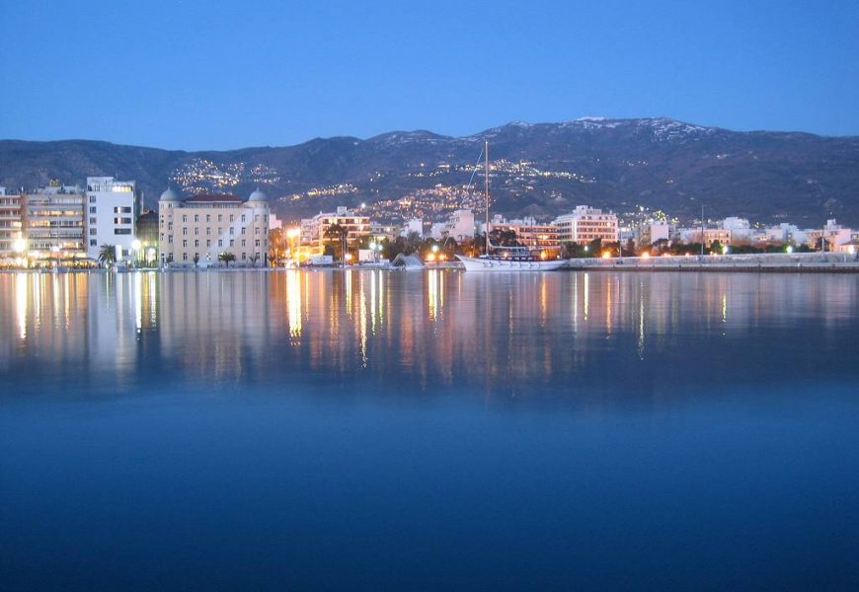
Παραλίες Βόλου
Ισμήνη
Σοφία
Μαριαλένα
Ραφαέλα

Slide 2
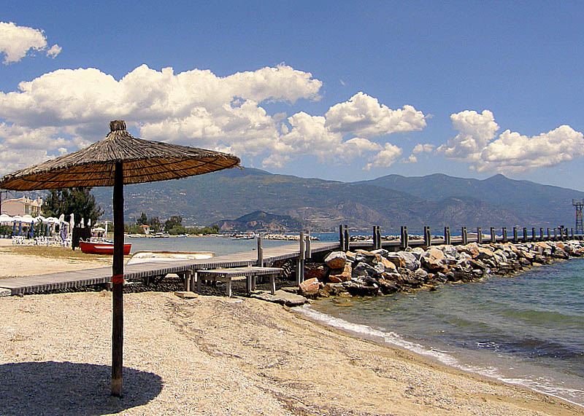
Αλυκές
Η παραλία των Αλυκών βρίσκεται μέσα στο Βόλο. Εκεί υπάρχουν οργανωμένοι χώροι με PARKING , πολλές καφετέριες, εστιατόρια και ξενοδοχεία. Έχει αρκετές φορές βραβευθεί με γαλάζια σημαία.

Slide 3
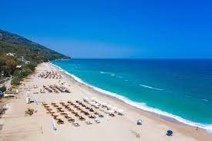
Παραλία Χορευτό
Η παραλία του Χορευτού, είναι μια πολύ μεγάλη παραλία, ένα μικρό κομμάτι της είναι οργανωμένο και υπάρχει και πολύς χώρος για να βάλεις την ομπρέλα σου, το οποίο χρειάζεται γιατί δεν υπάρχει σκιά.
Η θάλασσα είναι πεντακάθαρη, με μικρό βοτσαλάκι, που βαθαίνει απότομα.

Slide 4
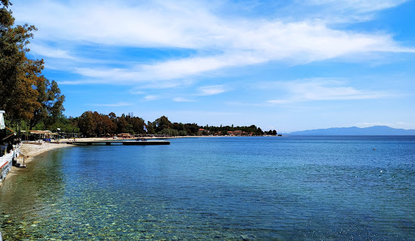
Τα Καλά Νερά
Διαθέτει ωραία παραλία και υπόσχεται φανταστικές
διακοπές και ώρες ξεγνοιασιάς.
Η περιοχή οφείλει το όνομά της στα άφθονα τρεχούμενα νερά.
Τα πλατάνια και οι ευκάλυπτοι που φτάνουν μέχρι τη θάλασσα
δημιουργούν ένα εξωτικό σκηνικό που αξίζει να απολαύσετε

Slide 5
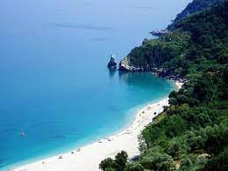
Παραλία Πάλτση
Η Πάλτση ή αλλιώς Άγιος Κωνσταντίνος, είναι όμορφη και γνωστή με τη χρυσή άμμο και την πλούσια φύση τριγύρω. Αυτοί είναι οι λόγοι που την προτιμούν περισσότεροι επισκέπτες κάθε καλοκαίρι για να απολαύσουν κολύμπι και χαλάρωση. Είναι μεγάλη παραλία με άμμο και βότσαλα, δεν είναι οργανωμένη, δεν έχει μαγαζί για προμήθειες και κυρίως δε διαθέτει σκιά.

Slide 6
ΤΕΛΟΣ
ΣΑΣ ΕΥΧΑΡΙΣΤΟΥΜΕ !

